Slide 1

亡灵巫师的魔法大军
大规模僵尸网络

Slide 2
目录
什么是僵尸网络
僵尸网络是如何被组建的
僵尸网络如何保护自己
僵尸网络的潜在危害
近年一些针对商业网络的大规模DDOS攻击案例
大规模DDOS攻击与防护策略

Slide 3
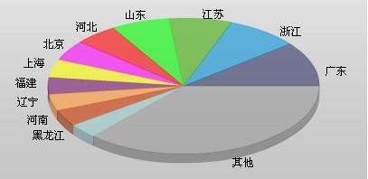
什么是僵尸网络
僵尸网络（botnet）
早期僵尸网络(IRC)
新型僵尸网络(C/S,WEB,P2P)

Slide 4
僵尸网络是如何被组建的
蠕虫机制的传播方式
“黑站挂马”
钓鱼(Phishing)

Slide 5
蠕虫机制的传播方式
漏洞远程扫描利用（如ms08-067）
匿名邮件(如MX匿名快递群发)
缺点：可用漏洞数量少；网民安全意识强

Slide 6
“黑站挂马”
脚本注入
缺点：可靠性和持久性

Slide 7
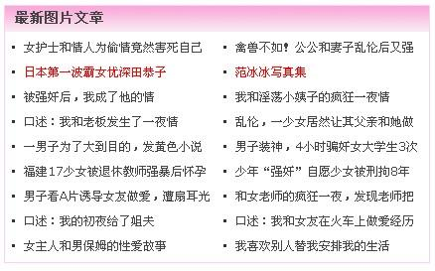
钓鱼(Phishing)
网页钓鱼
P2P钓鱼
邮件钓鱼

Slide 8
僵尸网络如何保护自己
不同于Rootkit的保护特点
免杀处理
对抗式保护

Slide 9
不同于Rootkit的保护特点
目标不同
目标数量不同
面对的目标环境不同
隐蔽性要求不同
穿透性要求不同

Slide 10
免杀处理
免杀原理：特征消除
免杀的各种手段：加壳加花，修改代码
免杀维护人员

Slide 11
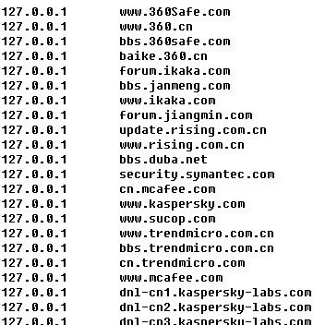
对抗式保护
破坏杀毒软件 （如JAVQHC,AV终结者）
阻止升级或样本上报（hosts文件劫持）

Slide 12
僵尸网络的潜在危害
僵尸网络信息吸附
大规模DDOS攻击与防护策略
近年一些针对商业网络的大规模DDOS攻击案例

Slide 13
僵尸网络信息吸附
未来的“艳照门”
机密信息窃取（如XXXX客户资料）
搜索受控制机上的邮件列表

Slide 14
大规模DDOS攻击与防护策略
传统SYN洪水
攻击手段分类：带宽耗尽和资源耗尽
UDP Flood
Script Flood(如CC攻击)
Port Connection Flood
新型攻击方式：TCP Crazy Dog

Slide 15
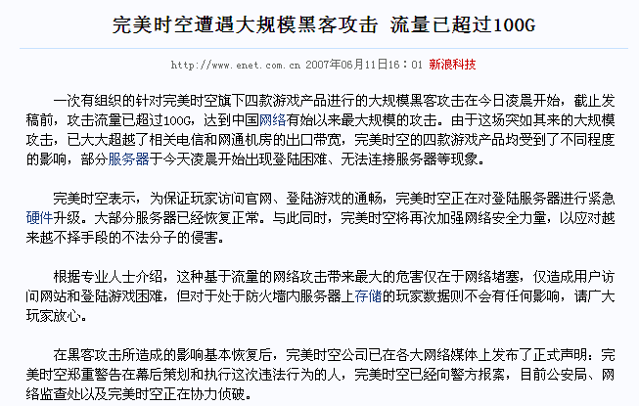
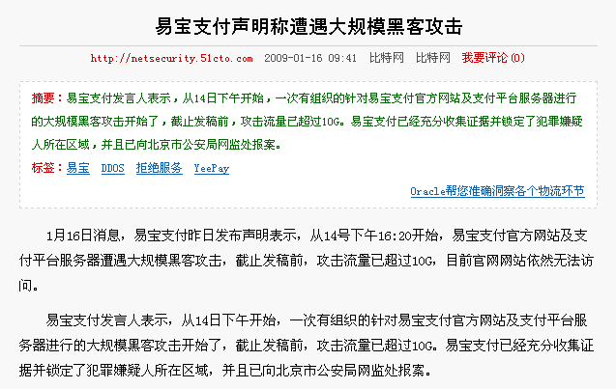

近年一些针对商业网络的大规模DDOS攻击案例
2007年6月，北京完美时空公司旗下4款大型网络游戏全部无法正常进行，网络充值系统关闭。
2008年7月，山东潍坊市一家物流园公司潍坊市网络线路全部瘫痪。
2009年1月14日，易宝支付遭受DOS攻击，导致48个小时内业务瘫痪。

Slide 16
企业，网络运营商的安全保障策略
选择有实力的IDC运营商托管公司网络
尽量避免使用盗版的操作系统并且经常升级系统补丁
尽量避免使用弱密码
尽量限制U盘和移动硬盘随意插拔

Slide 17
End
感谢各位!
联系作者：
baiyuanfan@163.com 白远方
86879759@qq.com VXK

Slide 18
FAQ?
有疑问就请提问吧！

